Slide 1
SinGAN: Learning a Generative Model
from a Single Natural Image
2024.06.04
Sun-Woo Pi
Department of Computer Science

Slide 2
Contents
Introduction
Background / Related Work
Method
Results
Applications
Conclusion

Slide 3
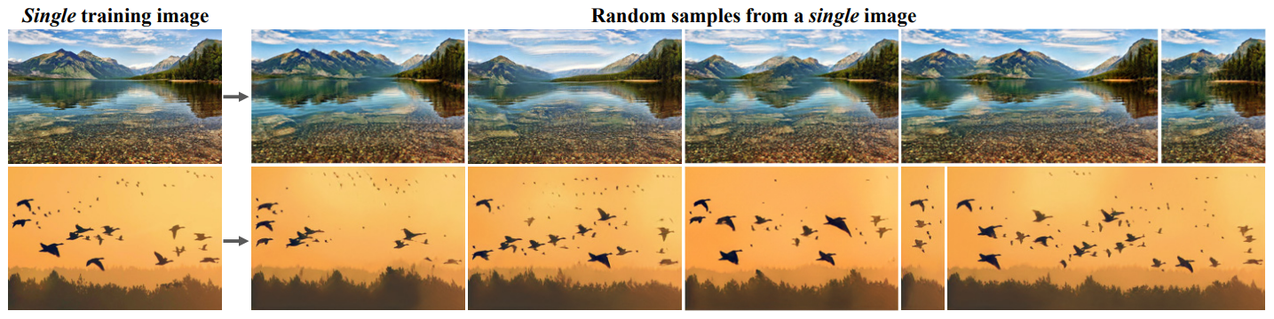
Introduction
SinGAN
  오직 한 장의 이미지만을 이용하여 GAN 네트워크를 학습
  Patch 분포를 유지하면서 새로운 객체 구성 및 구조를 생성하는 Unconditional Generative Model

Slide 4
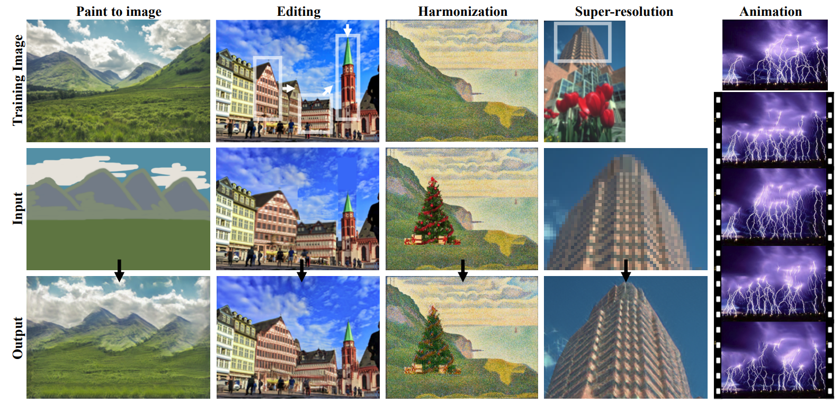
Introduction
별도의 정보, 훈련 없이, 다양한 Application에서 활용 가능
  한 장의 이미지에 대한 이미지 수정 (Image Editing), 애니메이션화, Super Resolution 등
Notes:
SR : Internal한 patch가 반복되는 경우

Slide 5
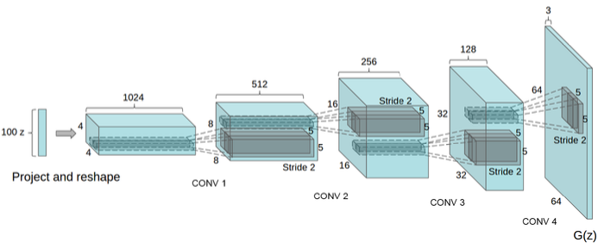
Background
DCGAN (Deep Convolutional GAN)
  기존의 FC Layer들로 이루어진 MLP를 Deep Convolutional Layer로 Replace
    Generator: Transposed Convolutional Neural Network
    Discriminator: Convolutional Neural Network (CNN)
Generator

Slide 6
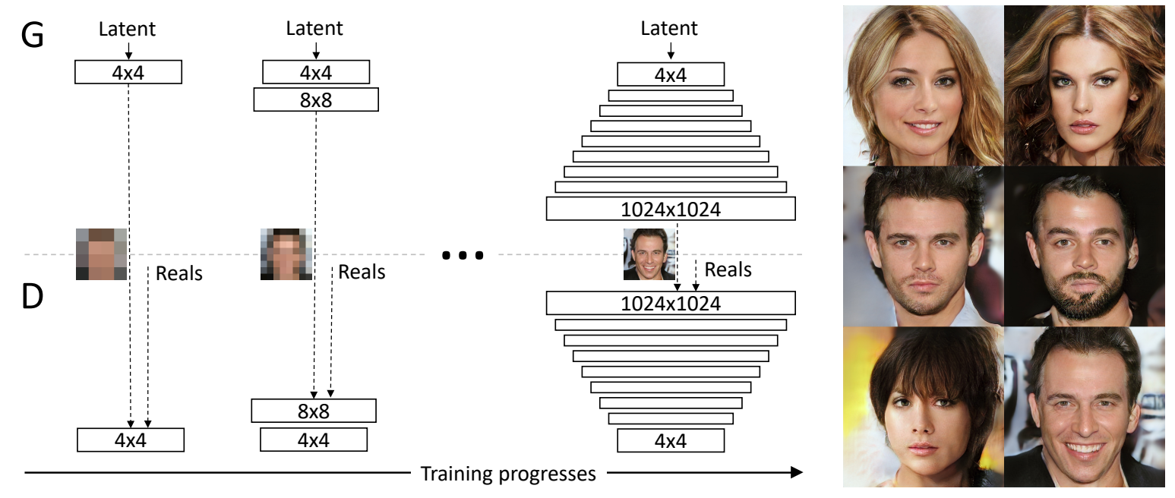
Background
PGGAN (Progressive Growing GAN)
  학습을 진행하는 과정에서 점진적으로(Progressively) 네트워크에 Layer를 추가해 나감.
    실제(Reals) 이미지를 Downsampling하여 학습에 사용

Slide 7
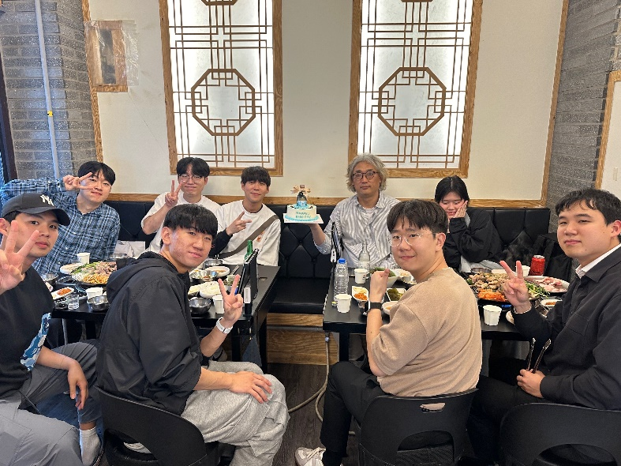
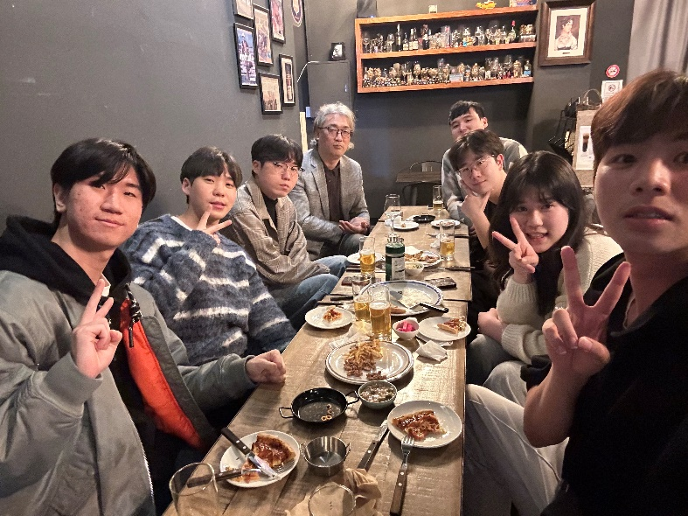
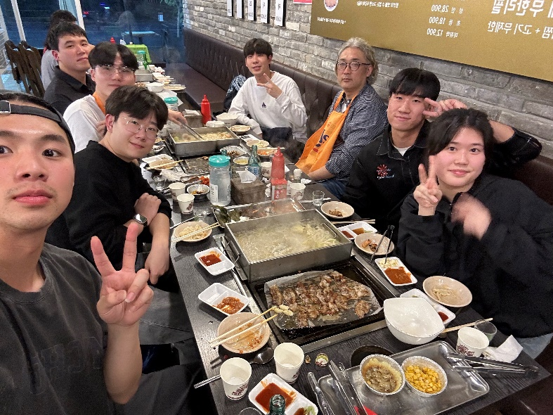
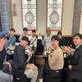
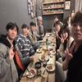
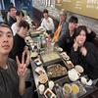
Background
Super Resolution
  External Supervised Super Resolution
    다수의 HR-LR 쌍에 대하여 학습을 진행
External Train Dataset 구성
Low Resolution
High Resolution

Slide 8
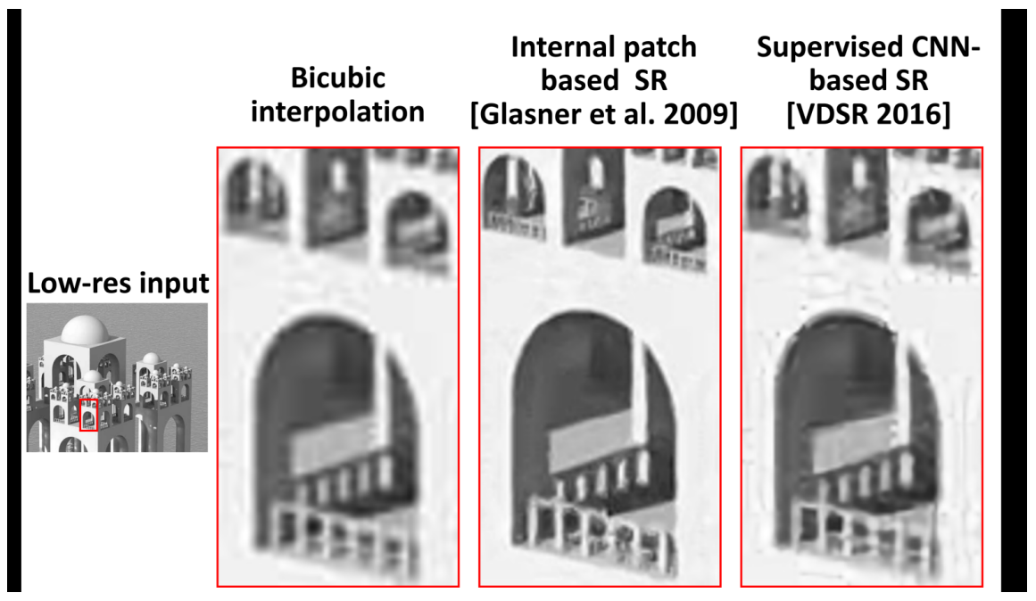
Background
Super Resolution
  이미지의 자기 반복성
    많은 자연 이미지(Natural Image)들은 내재된 데이터 반복(Internal Data Repetition)을 특징으로 가짐.
      Ex) 여러 마리의 새, 비슷하게 생긴 돌맹이들
    이미지 내부의 유사한 Patch를 참고하여 해상도를 복원함.

Slide 9
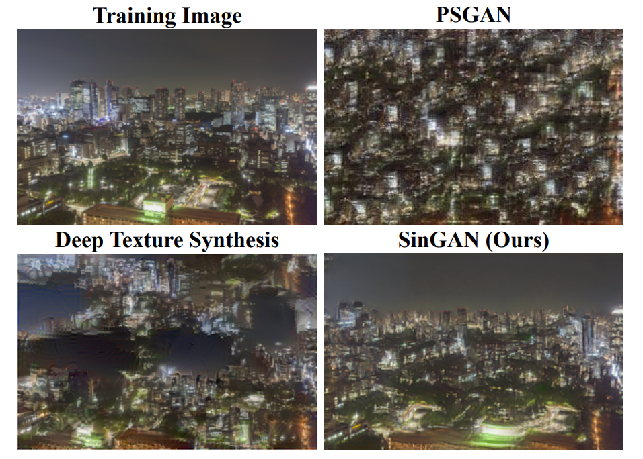
Related Work
Single Image Deep Models
  한 장의 예제 이미지로 Model을 Fitting
    Super Resolution, Texture Expansion과 같은 특정 작업을 위해 설계
    입력 이미지를 Condition으로 받으며, 무작위 Sample을 추출하는데는 사용되지 않음.
  SinGAN
    Noise를 Image Sample에 Mapping (Unconditional)
    기존의 Unconditional Single Image GAN
      Texture Expansion의 맥락에서만 연구가 진행됨.
      Natural Image에 대해서는 의미 있는 Sample 생성하지 못함.
    SinGAN의 경우 복잡한 Texture, Non-repetitive한 Sample
    을 잘 생성해냄.

Slide 10
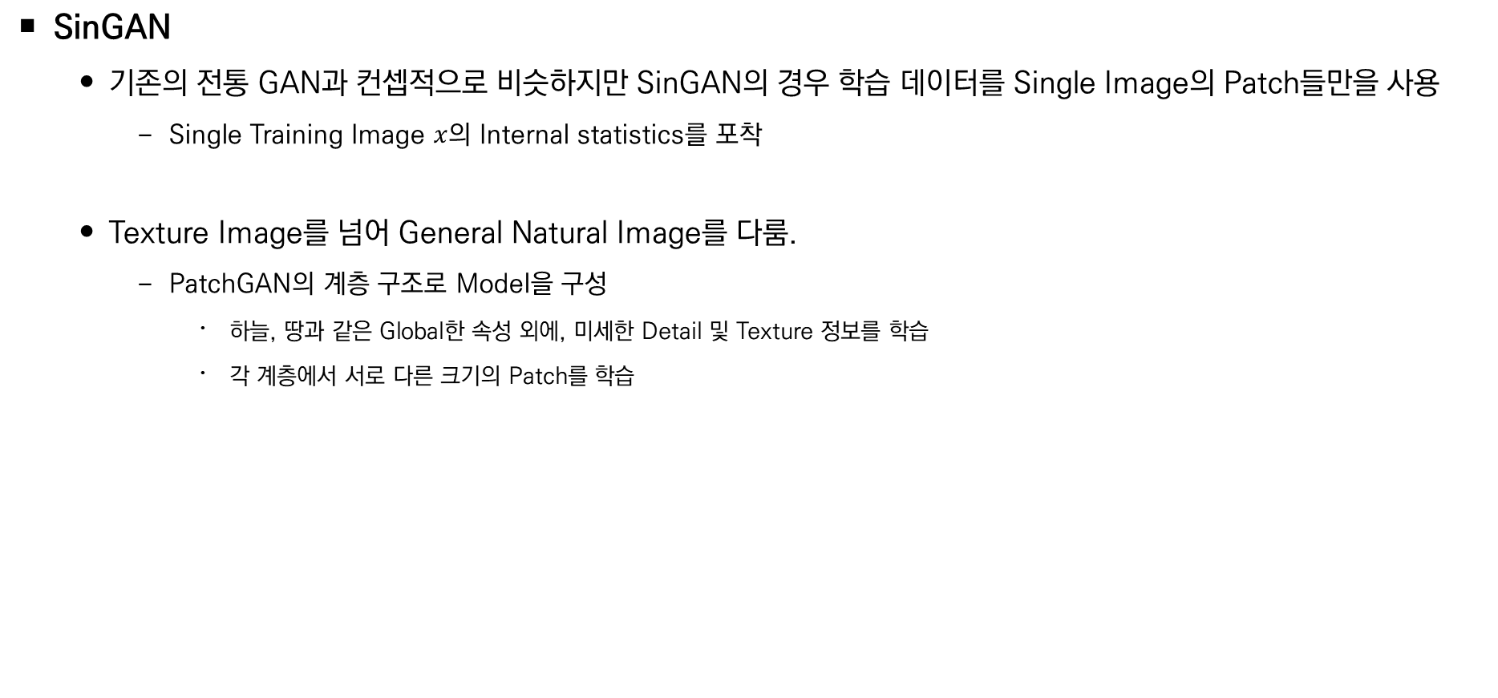
Method
SinGAN
  기존의 전통 GAN과 컨셉적으로 비슷하지만 SinGAN의 경우 학습 데이터를 Single Image의 Patch들만을 사용
    Single Training Image $x의$ Internal statistics를 포착
  Texture Image를 넘어 General Natural Image를 다룸.
    PatchGAN의 계층 구조로 Model을 구성
      하늘, 땅과 같은 Global한 속성 외에, 미세한 Detail 및 Texture 정보를 학습
      각 계층에서 서로 다른 크기의 Patch를 학습

Slide 11
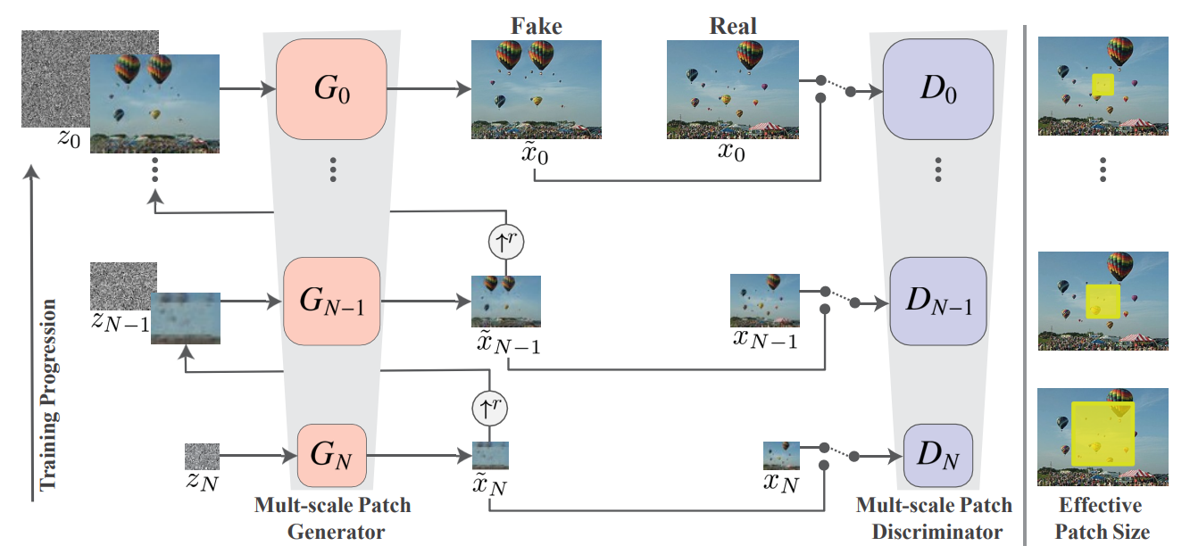
Method
Multi – Scale Architecture
  Discriminators : PatchGAN from pix2pix (11 x 11)
Decreasing
Receptive Field Size
=
점차 더
세밀한 정보를 포착
Upsampling
Downsampling
Notes:
Pggan vs singan

Slide 12
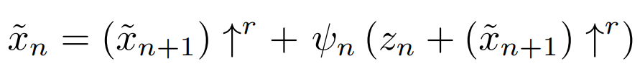
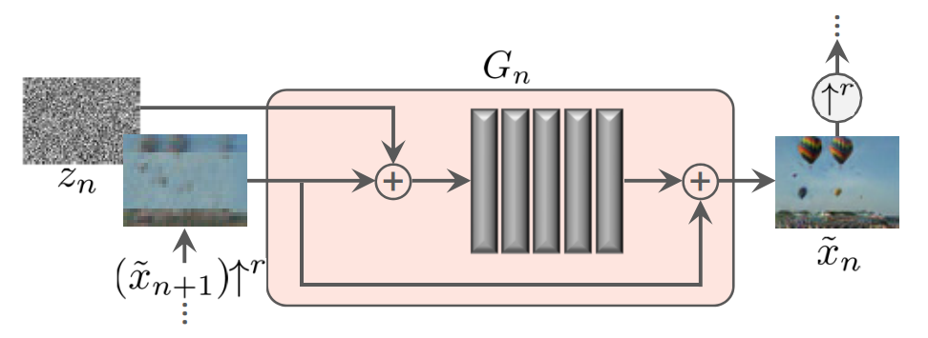

Method
Generator $G_{n}$
  5 Blocks of {Conv(3 × 3) – BatchNorm - LeakyReLU}
  Residual Learning
    세밀한 정보를 추가
Random Noise $Z_{n}$
  그럴싸한 다양한 Image가 생성되게끔 함.
Notes:
전 페이지 언급

Slide 13
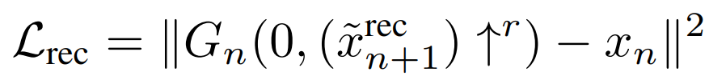
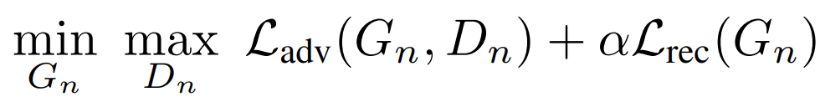

Method
Train Method of SinGAN
  Coarse scale 단계의 학습이 완료되면 해당 단계의 Generator와 Discriminator는 고정
  Objective Function
    GAN Adversarial Loss ($L_{adv}$)
      실제 이미지 $x_{n}$ 내 패치와 가짜 이미지 ${\tilde{x}}_{n}$ 내 패치의 분포가 같도록 학습
    Reconstruction Loss ($L_{rec}$)
      실제 이미지 $x_{n}을$ 정확히 생성할 수 있도록 학습
        Noise의 값으로 0을 넣었을 때, 실제 이미지와 동일한 이미지를 생성

Slide 14
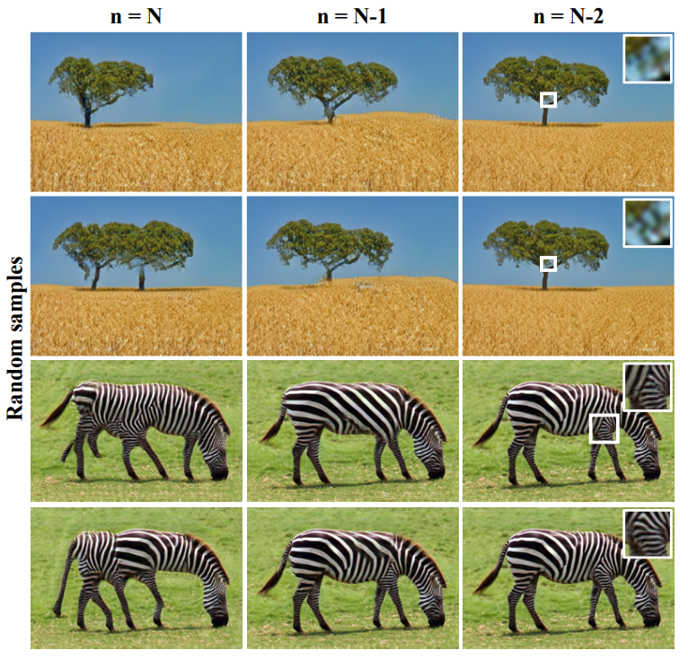

Method
Test Time of SinGAN
  학습된 SinGAN의 Generator를 사용할 때는 원하는 Scale부터 시작 가능
    $G_{N}$부터 시작하는 경우 다양한 이미지를 생성 가능
    원본 이미지와 매우 다른 형태의 이미지가 생성될 수 있음.

Slide 15

Method
Test Time of SinGAN
  ${\tilde{x}}_{N}$에 Downsampling된 실제 이미지를 넣은 후 $G_{N−1}$부터 사용 (주로 사용됨)
    원본 이미지의 Coarse한 내용은 유지한 이미지를 생성 가능
    세밀한 정보를 다양하게 변경하여 이미지를 생성할 수 있음

Slide 16
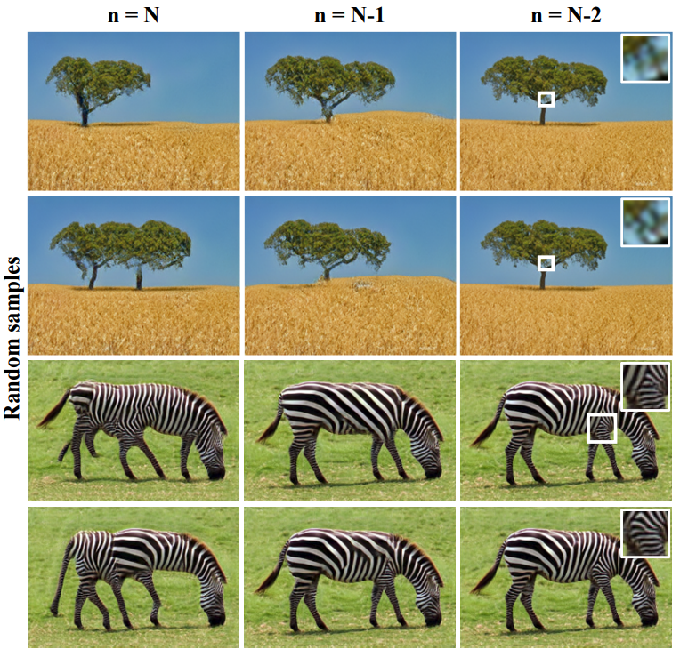
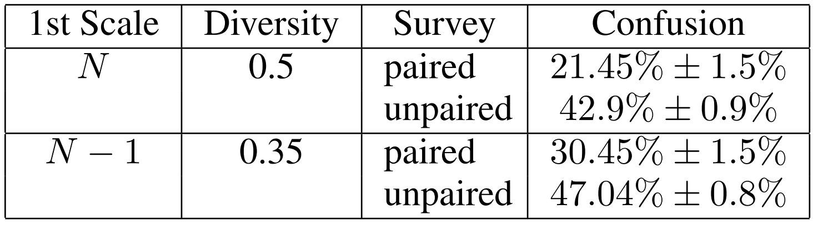

Results
“Real/Fake” AMT test.
  첫 번째 스케일부터 Generator를 사용하면 다양성이 높아지지만
  그럴싸하지 않은 이미지가 나올 수 있음.
    1st Scale을 $N−1$로 하였을 때가 사람들이 Real/Fake 이미지를
    더 잘 구분하지 못함.

Slide 17
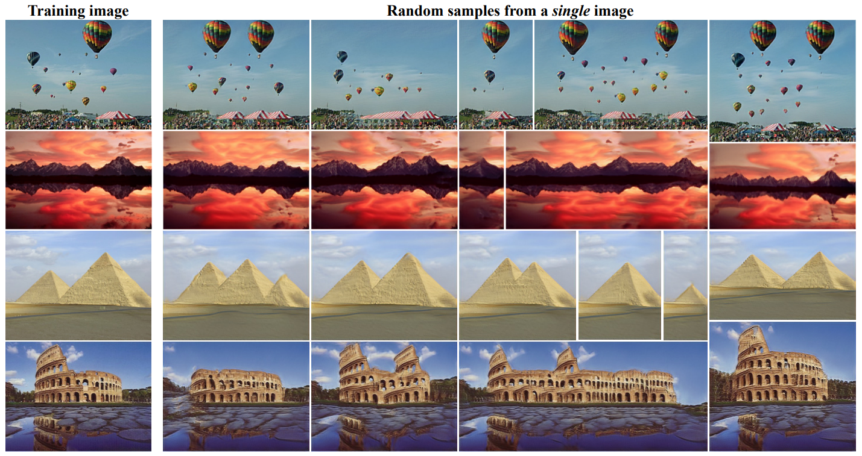
Results
Random Image Samples
  한 장의 이미지만으로 학습
  Visual Content(ex. Texture)는 유지한 채 새로운 구조와 객체 구성을 보여주는 현실적인 이미지 샘플을 생성
  Fully Convolutional Network로 구성되어 있기 때문에 임의의 크기로 이미지를 생성 가능
    Noise Maps의 Dimension 변경

Slide 18
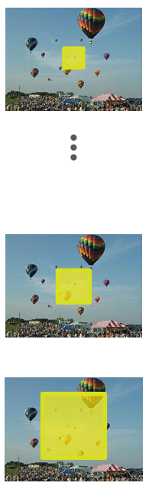
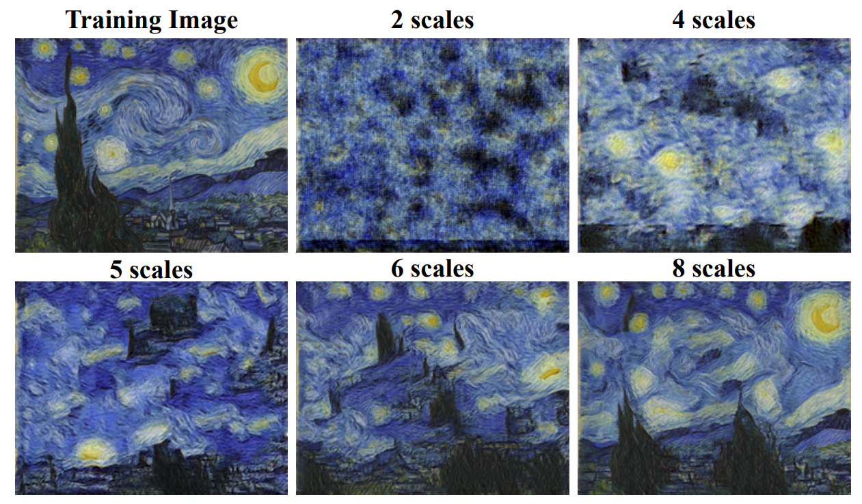
Results
Effect of training with a different number of scales

Slide 19
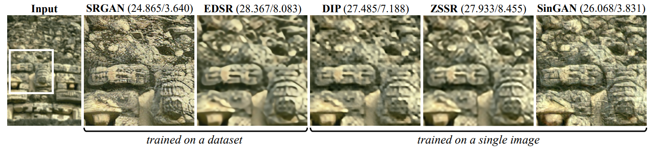

Applications
Super Resolution
  $α$ = 100
  (PSNR / NIQE)

Slide 20
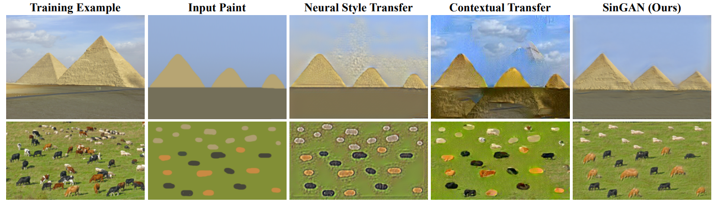
Applications
Paint – to – Image
  Input Paint의 general structure 및 layout을 유지
  Training Example의 realistic texture 및 fine details에 맞춰 이미지를 생성

Slide 21
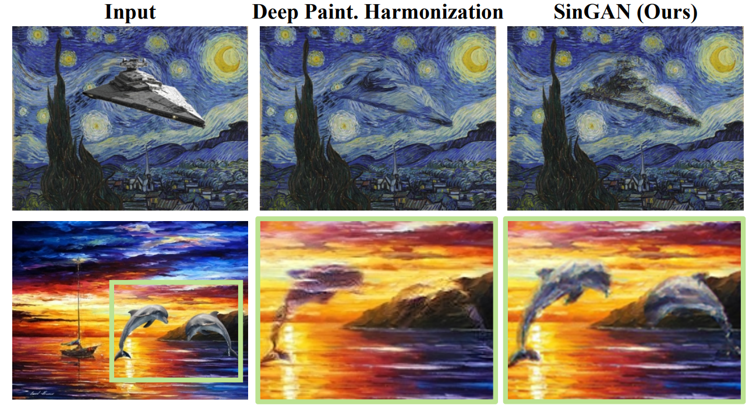
Applications
Harmonization
  학습에 사용한 배경(Background) 이미지에 적절한 물체(object)를 Blending

Slide 22
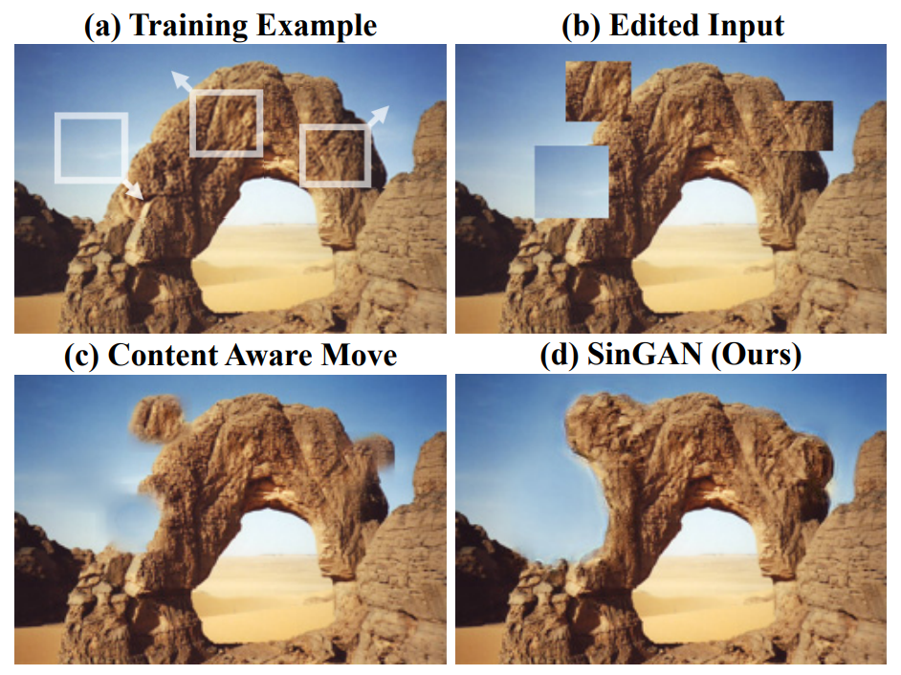
Applications
Image Editing
  학습 이미지를 원하는 대로 수정

Slide 23
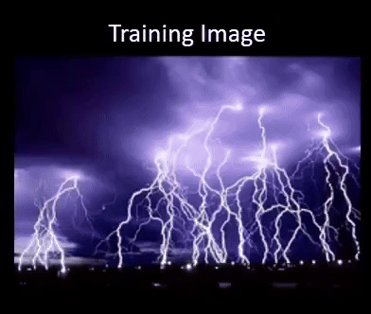
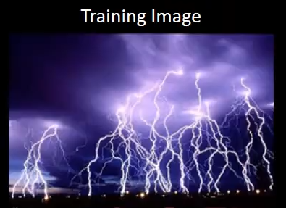
Applications
Single Image Animation
  학습에 사용한 한 장의 이미지로부터 현실적인 Motion을 생성
  Noise를 0부터 시작해서 점진적으로 바꿔나감.
    Noise 공간 Z-space에서 랜덤 워크(Random Walk) 수행

Slide 24
Conclusion
SinGAN
  Single Natural Image로부터 학습되는 Unconditional Generative Model
    Texture를 넘어 복잡한 Natural Image로부터도 현실적인 이미지를 생성 가능
  Internal Learning은 외부 데이터셋을 사용한 학습에 비해 의미적 다양성(Semantic Diversity)이 제한적임.
    Ex) 학습 이미지에 하나의 개가 있다면, SinGAN은 다른 품종의 개를 생성해내지 못함.

